Slide 1
TCP vs SCTP
指導教授：許蒼嶺 博士
研究生：吳宇祥

Slide 2
Outline
SCTP association之建立與終止流程
Multi-homing
Multi-streaming
Packet format
SACK（selective acknowledgement）機制
Path MTU Discovery
SCTP 與 TCP 的差異

Slide 3
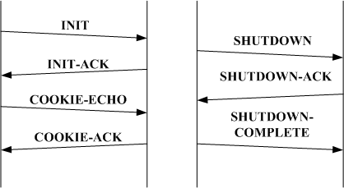
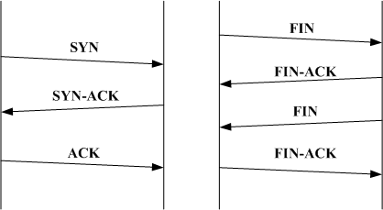
SCTP association之建立與終止流程
TCP於初始連線時，透過三向交握的方式進行初始連線的建立，然而，三向交握因具有DoS攻擊之弱點，於是在SCTP通訊協定的設計，初始連線則是採用四向交握的策略，SCTP通訊協定先天上的設計可避免DoS(Denial of Service)攻擊的發生。
在終止連線的處理上，TCP通訊協定是以四向交握的方式結束連線，一方之端點可先關閉連線，另一方則可繼續接收資料，這種稱為半開放狀態（half - open state），SCTP通訊協定則是使用三向交握的方式終止連線。
SCTP 有效防止原本 TCP 可能造成的連線缺陷 ，例如：SYN flood 攻擊。
3
Notes:
DoS的其中一種 協定分析攻擊（SYN flood，SYN洪水） - 傳送控制協定（TCP）同步（SYN）攻擊。TCP行程通常包括傳送者和接受者之間在封包傳送之前建立的完全訊號交換。啟動系統傳送一個SYN請求，接收系統返回一個帶有自己SYN請求的ACK（確認）作為交換。傳送系統接著傳回自己的ACK來授權兩個系統間的通訊。若接收系統傳送了SYN封包，但沒接收到ACK，接受者經過一段時間後會再次傳送新的SYN封包。接受系統中的處理器和記憶體資源將儲存該TCP SYN的請求直至逾時。
它利用TCP功能將殭屍程式偽裝的TCP SYN請求傳送給受害伺服器，從而飽和服務處理器資源並阻止其有效地處理合法請求。它專門利用傳送系統和接收系統間的三向訊號交換來傳送大量欺騙性的原IP位址TCP SYN封包給受害系統。最終，大量TCP SYN攻擊請求反覆傳送，導致受害系統記憶體和處理器資源耗盡，致使其無法處理任何合法使用者的請求。

Slide 4
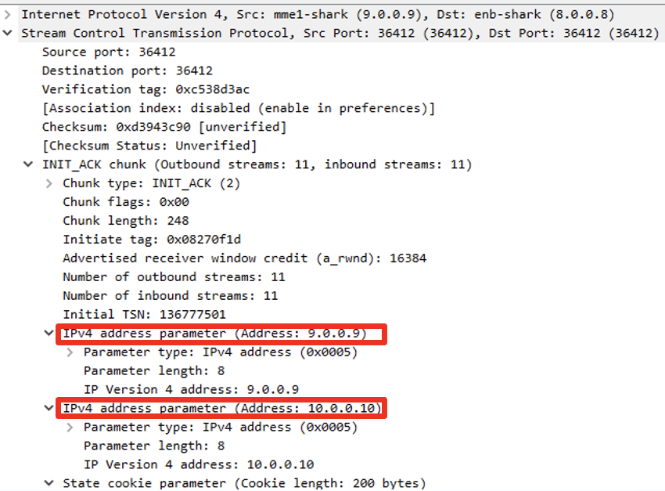
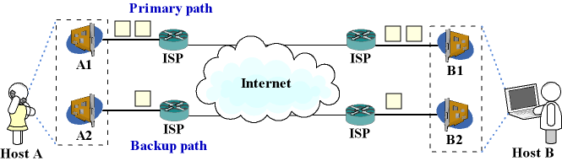
Multi-homing
Multi-homing 的特性允許端點與端點之間的連線透過多個網路裝置進行傳遞，當一個 SCTP 連線具有多路徑時（應在 init ack 訊息中表示）， SCTP 會選擇其中一個路徑做為資料傳輸的 primary path ，其它的路徑作為 backup path。
SCTP 利用 heartbeat 定期檢測各個線路是否存活，當 primary path 中斷或是發生故障時， backup path 便能夠頂替上來加速故障轉移。
圖為 SCTP init ack 的內容，訊息中帶有 2 個 ip 位址
4

Slide 5
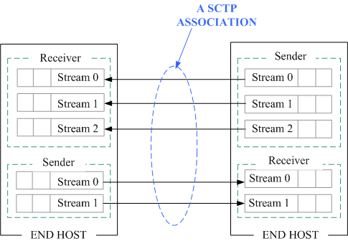
Multi-streaming
SCTP 通訊協定之多重串流特性有別於傳統的 TCP 通訊協定單一串流（single-stream），應用於網頁伺服器時，不需為了同時傳輸多個檔案而建立多個連線，網頁與圖片能夠透過不同的串流傳輸，不需等待網頁傳輸完畢，圖片就能透過其他串流同時傳輸。
多重串流之功能可以改善原本因單一串流時，必須等待遺失封包之重送而產生的 HoL Blocking (Head of Line Blocking) 延遲，SCTP 兩端點透過一條 SCTP 連線（association）進行通訊，在接收與傳送的部份，可使用多個串流進行資料的傳送與接收。
5
Notes:
當端點建立連線時，可預先互相協調將要使用的串流數量，並且能夠將不同類型的資料分別以不同的串流傳輸，當其中一個串流正在等待重新傳送的訊息時，其他串流仍然能夠繼續傳送，在每個串流中的 data chunk 都會有各自運作的的串流序號（SSN, Stream Sequence Number），因此在某一個串流的封包重送動作並不會使其他串流因等待重送的封包而造成延遲。
2. FIFO , 排隊結帳, 單行道發生車禍

Slide 6
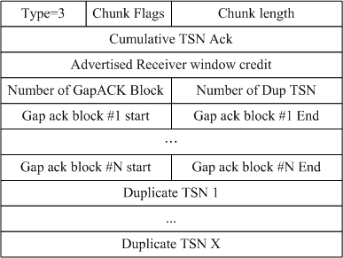
SACK（Selective Acknowledgement）機制 (1/2)
SACK之功能主要協助接收端以確認封包資料之接收或通知傳送端之封包資料傳輸產生的區段（gaps）, 接收端將尚未接收到的TSN值記錄於 SACK chunk並回送至傳送端，以通知傳送端進行新資料之傳輸或已傳送資料之重傳的動作，圖為 SCTP通訊協定之 SACK chunk。
Chunk Flags: 8 bits
當傳送時，全部的 bits都設定為零，接收時，忽略這個欄位。
Cumulative TSN ACK: 32 bits (unsigned integer)
此參數是最後一個收到的 data chunk的TSN值。
Advertised receiver window credit: 32 bits (unsigned integer)
告知傳送端更新接收端的緩衝區空間（單位：bytes）。
Number of Gap ACK block: 16 bits (unsigned integer)
說明此SACK中有幾個 Gap ACK blocks。
Number of Duplicate TSNs: 16 bits
收到的重複TSN數目。
Gap ACK block start: 16 bits (unsigned integer)
說明此Gap ACK block開始的TSN offset。
Gap ACK block end: 16 bits (unsigned integer)
說明此Gap ACK block結束的TSN offset。
6

Slide 7
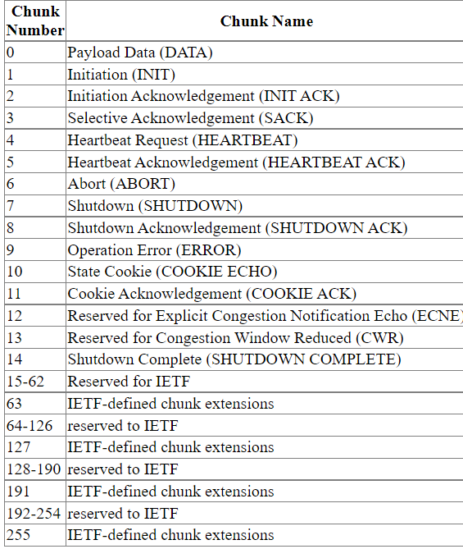
SACK（Selective Acknowledgement）機制 (2/3)
Chunk type
6

Slide 8
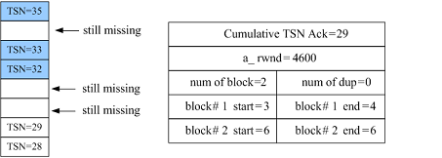
SACK（Selective Acknowledgement）機制(3/3)
下圖是一個 SCTP通訊協定的 SACK chunk範例，根據 SACK chunk的欄位格式，可以得知最後所收到的 data chunk TSN序號值為29，而 number of block=2是代表區塊（block）之數目為2，圖中著色區塊數目在區塊一的offset範圍是3 ~ 4，如圖中之著色區塊 TSN = 32 ~ 33，TSN start offset為3 （29 + 3 = 32）即代表 TSN = 32 為該區塊的起始位置，而 TSN end offset是4（29 + 4 = 33）即代表 TSN = 33 為該區塊之結束位置。同理，位於 SACK chunk第五列之區塊二，TSN start offset與 TSN end offset均相同為6，代表該區塊之範圍起始與結束位置均於 TSN=35（29 + 6 = 35）。透過這樣的方式，傳送端可以從 SACK回覆訊息中計算出需要重送的data chunk之 TSN序號值。
6

Slide 9
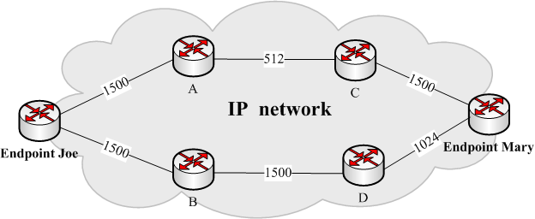
Path MTU Discovery
SCTP通訊協定在使用 PMTU探索與 TCP通訊協定之不同點在於，SCTP具備路徑多宿的特性，因此 SCTP透過 PMTU之探索，在每個路徑都會得到一個 PMTU，SCTP 的方式是採用所有路徑之 PMTU中最小的 PMTU，稱之為 sPMTU。以圖7所示，Endpoint Joe進行PMTU探索後將會發現路徑 Joe-A-C-Mary 之 PMTU 值為 512 bytes，而Joe-B-D-Mary之PMTU值為1024 bytes，因此，SCTP 通訊協定會選擇最小的512 bytes作為 sPMTU 之值。當應用層要傳送4096 bytes的資料時，則會先由SCTP進行分割的動作，將資料分割為512 bytes，若是SCTP傳輸之主要路徑已經分換為Joe-B-D-Mary時，由於該路徑之PMTU為1500 bytes，因此SCTP會將已經分割過的data chunk再集合為適當大小之長度，以達到最佳效能。
7
Notes:
PMTU探索（Path MTU discovery）[9, 10] 能夠讓傳輸層得知路徑之MTU限制，因而可以確保傳輸層之segment 在經過IP層時不需要分割。在IPv4網路環境中，endpoint將IP表頭之Don’t fragment 欄位標示，當路由器接收到IP表頭標示 Don’t fragment時，將不能夠對該封包進行分割，因此，當該封包的長度超過路由器下一步 (next hop) 路徑之MTU時，路由器將會回傳ICMP訊息告知該封包的傳送端，多數的路由器會在ICMP訊息中存放可傳送的IP資料長度告知傳送端，當傳送端接收到路由器的ICMP訊息時，就會再次發送一個適當長度的封包，endpoint透過週期性的不斷探測，直到封包到達接收端為止，透過這樣的方式達成path MTU的探索。而在IPv6網路環境中，由於IPv6表頭並沒有don’t fragment欄位，路由器並不負責IP層的分割工作，而是由endpoint處理。
SCTP通訊協定在使用PMTU探索與TCP通訊協定之不同點在於，SCTP具備路徑多宿的特性，因此SCTP透過PMTU之探索，在每個路徑都會得到一個PMTU，SCTP 的方式是採用所有路徑之PMTU中最小的PMTU，稱之為sPMTU。以圖7所示，Endpoint Joe進行PMTU探索後將會發現路徑 Joe-A-C-Mary 之 PMTU 值為 512 bytes，而Joe-B-D-Mary之PMTU值為1024 bytes，因此，SCTP 通訊協定會選擇最小的512 bytes作為 sPMTU 之值。當應用層要傳送4096 bytes的資料時，則會先由SCTP進行分割的動作，將資料分割為512 bytes，若是SCTP傳輸之主要路徑已經分換為Joe-B-D-Mary時，由於該路徑之PMTU為1500 bytes，因此SCTP會將已經分割過的data chunk再集合為適當大小之長度，以達到最佳效能。

Slide 10
SCTP 與 TCP 的差異
Protocol Feature | TCP | SCTP
Setup messages | Three-way handshake | Four-way handshake
Shutdown messages | Four-way handshake | Three-way handshake
Half-open support | Supported | Not supported
Ordered delivery | Strict ordered | Ordered within a stream
Unordered delivery | Not supported | Supported
Message boundary | No boundary Stream-oriented | Boundary preserved Message-oriented
Multihoming | Not supported | Supported
SACK support | Optional | Mandatory
Keep-alive heartbeat | Optional | Mandatory
Heartbeat interval | >= Two hours | 30 seconds by default
9
Notes:
Optional 可選的 Mandatory 強制的， 心跳包主要也就是用於長連接的保活和斷線處理。

